Slide 1
Gesù
il
Denaro
E la
ricchezza

Slide 2
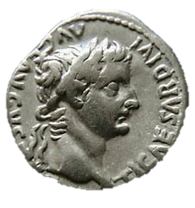
Soltanto una volta Nei Vangeli si mette Gesù direttamente in relazione con il denaro
quando gli esattori delle tasse chiedono a Pietro se Gesù paga la tassa al tempio
Gesù non aveva il denaro necessario e dice a Pietro di andare a pescare di aprire la bocca al primo pesce che prenderà
vi troverà uno «statere», una moneta d’argento, che servirà a pagare la tassa per lui e per Pietro.

Slide 3
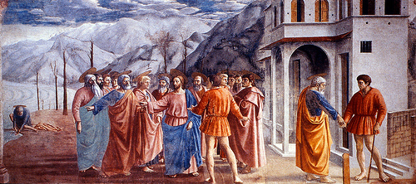
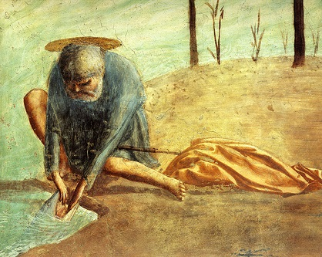
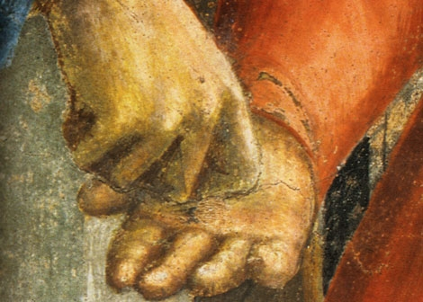
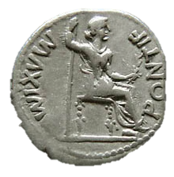

Slide 4
Gesù non era un asceta: non si cibava di locuste e miele selvatico, come Giovanni Battista; e neppure portava come lui un vestito fatto con peli di cammello (Mt 3,4)
Sul Calvario gli tolgono una “tunica inconsutile”, questo significa che si vestiva abbastanza bene e non come un poveraccio.
La povertà per Gesù era un male e i poveri dovevano essere liberati dalla loro situazione.
Al ricco che cerca il bene dice di «vendere tutto e di darlo ai poveri» (Lc 18,22)

Slide 5
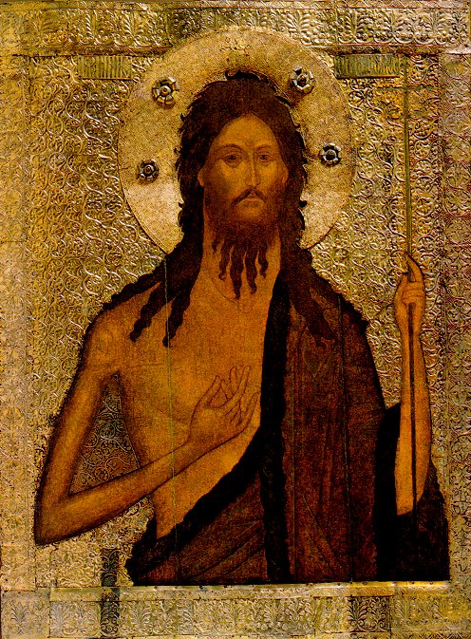
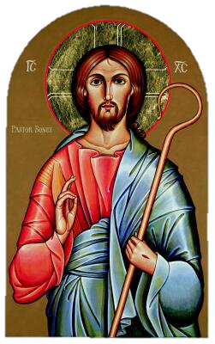
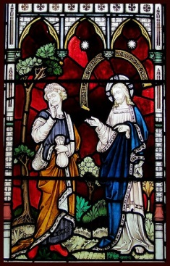

Slide 6
La ricchezza per Gesù è un “bene”, perché serve a fare il bene, ad aiutare altri.
Gesù non rifiuta la ricchezza ma insegna a vivere distaccati dalle ricchezze: esige di non farne un bene assoluto, di non considerare la ricchezza un “idolo”.
In Lc 12,13-15: “Uno della folla gli disse: «Maestro di’ a mio fratello che divida con me l’eredità»”. Di fronte a un caso di lite familiare di divisione dei beni Gesù gli dice che non è compito suo, però afferma: «Fate attenzione e tenetevi lontani da ogni cupidigia perché, anche se uno è nell'abbondanza, la sua vita non dipende da ciò che egli possiede».

Slide 7
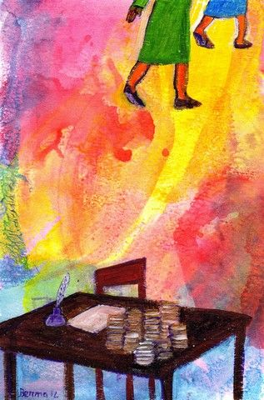
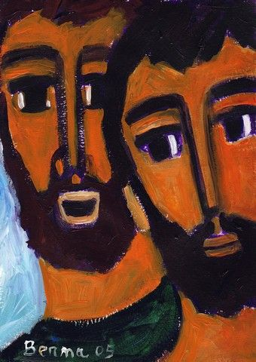

Slide 8
Gesù scende nella concretezza della vita quotidiana con la parabola (Lc 12,16-21) dell’uomo i cui affari erano andati bene, nel racconto predomina unicamente l’«io»: «Che farò, … demolirò … ne costruirò …i miei beni… Anima mia, …ripòsati, mangia, bevi e divèrtiti!»
Ma Dio gli disse: «Stolto, questa notte stessa ti sarà richiesta la tua vita. E quello che hai preparato, di chi sarà?». Così è di chi accumula tesori per sé e non si arricchisce presso Dio»:
quell’uomo ha rovinato se stesso e si è perso, invece di realizzarsi.
Ripiegato su se stesso, pensa solo a sé, non si preoccupa più di accumulare altri beni, pensa solo a conservarli per sé e a darsi alla dolce vita. Crede di possedere dei beni, invece ne è posseduto.

Slide 9
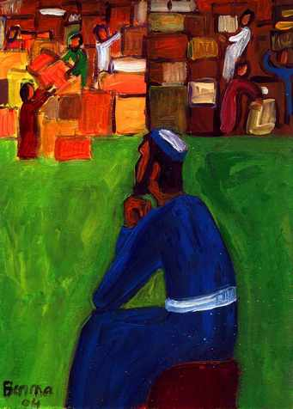
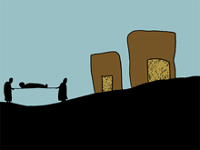

Slide 10
Nelle tentazioni Gesù ha risposto al diavolo: «Non di solo pane vive l’uomo». Non nega la necessità del pane ma c’è un valore più grande: «vivere di ogni parola che esce dalla bocca di Dio».
Il demonio gli fa vedere tutti i regni di questo mondo con la loro potenza, afferma di possederli e darli a chi vuole (Lc 4, 1-8): è l’avere, è il potere sulla natura e sull’uomo sono la tentazione illusoria della nostra realizzazione.
Gesù sceglie come valore supremo «l’essere».
La sua scelta a una vita povera, itinerante e senza sicurezze, tanto da definirsi come «uno che non ha dove posare il capo» (Lc 9,58).

Slide 11
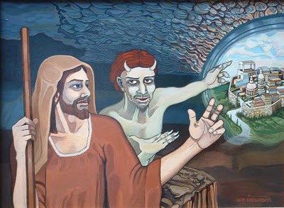
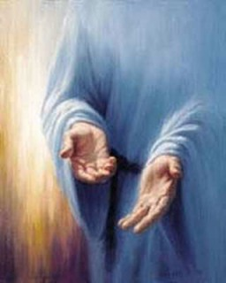

Slide 12
Gesù guarda gli uccelli del cielo e i gigli del campo, sa di valere più di loro, da qui l’invito: «Cercate piuttosto il suo regno» (Lc 12,31), sicuro che il Padre non lascerà mancare il necessario. Invia i discepoli senza portare con sé né borsa né bisaccia accontentandosi di quello che gli danno (Lc 10,3.8).
Noi ci realizziamo come persone quando assumiamo le nostre responsabilità di fronte alla vita e agli altri.
Gesù non ha mai pensato a sé; ha realizzato la sua vita umana in relazione agli altri, donandosi a tutti, amici e nemici, fino a morire e per questo ha salvato la propria vita e, come uomo, si è perfettamente realizzato.

Slide 13

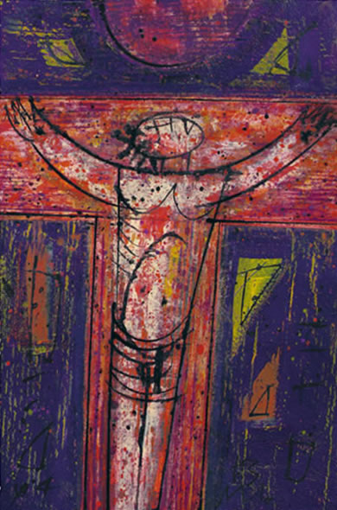

Slide 14
«Vendete ciò che possedete e datelo in elemosina; fatevi borse che non invecchiano, un tesoro sicuro nei cieli, dove ladro non arriva e tarlo non consuma. Perché, dov'è il vostro tesoro, là sarà anche il vostro cuore» (Lc 12,33-34).
Nella lingua di Gesù «date in elemosina», era letteralmente: «fate giustizia». Il senso è assai profondo: “Se io do qualcosa a uno che ha meno di me, c’è più giustizia nel mondo”.
Giovanni Paolo II dice: “È l’ora di una nuova «fantasia nella carità», che si dispieghi non tanto e non solo nell’efficacia dei soccorsi, prestati, ma nella capacità di farsi vicini, solidali con chi soffre, così che il gesto di aiuto sia sentito «non come obolo umiliante», ma «come fraterna condivisione»” (NOVO MILLENNIO INEUNTE 50).

Slide 15
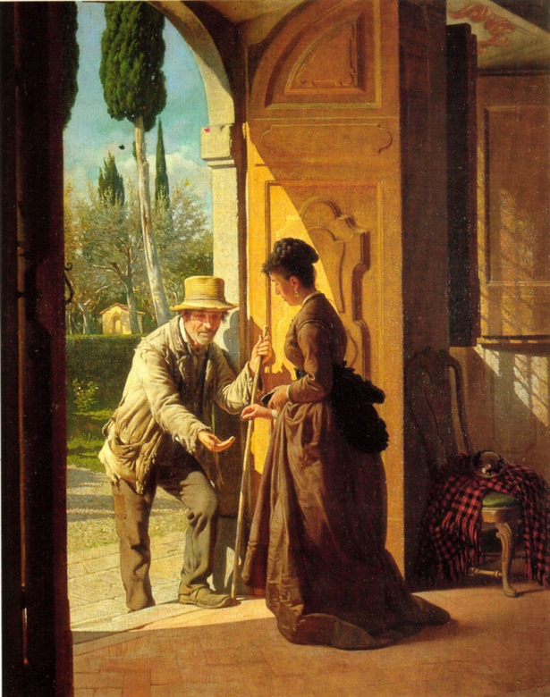
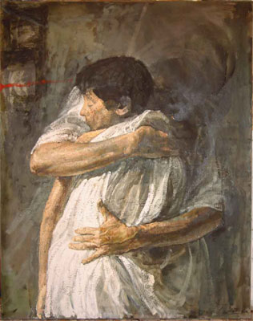

Slide 16
«In verità io vi dico: tutto quello che avete fatto a uno solo di questi miei fratelli più piccoli, l'avete fatto a me» Mt 25,40

